Slide 1

Java + MySQL
Prof. Anderson Vanin

Slide 2
O Projeto
CONTROLE DE ORDEM DE SERVIÇO – ASSISTÊNCIA TÉCNICA EM COMPUTADORES
A ideia é a elaboração de um projeto para uma empresa de assistência técnica de computadores onde deveremos ter um controle de acesso para usuários comuns e administrativos os quais terão acessos ao sistema de forma diferente.

Slide 3
ANÁLISE DE REQUISITOS
Cadastro de Cliente
Emissão de OS
Relatório de serviços

Slide 4
restrições
Não pode existir nenhuma OS sem cliente vinculado.
O sistema deverá gerar automaticamente data e hora na emissão da OS
Somente o gestor pode ter acesso ao relatório de serviços (Tela de Login)

Slide 5
Criar um banco de dados
Nome do banco: dblojaetec
Criar a tabela usuarios:
iduser int primary key auto_increment
usuario varchar(50) not null
fone varchar(15)
login varchar(15) not null unique
senha varchar(15) not null
Após criar a tabela usuarios insira um registro nesta tabela.

Slide 6
Criar um banco de dados
Criar a tabela clientes:
idcli int primary key auto_increment
nomecli varchar(50) not null
endcli varchar(100)
fonecli varchar(15) not null
emailcli varchar(50)
Após criar a tabela clientes insira alguns registros nesta tabela.

Slide 7
Criar um banco de dados
Criar a tabela ordem_servico:
os int primary key auto_incremente,
data_os timestamp default current_timestamp
equipamento varchar(150) not null
defeito varchar(150) not null
servico varchar(150)
tecnico varchar(30)
valor decimal(10,2)
idcli int not null
foreign key(idcli) references clientes(idcli)
Após criar a tabela ordem_serviço insira um registro nesta tabela.

Slide 8
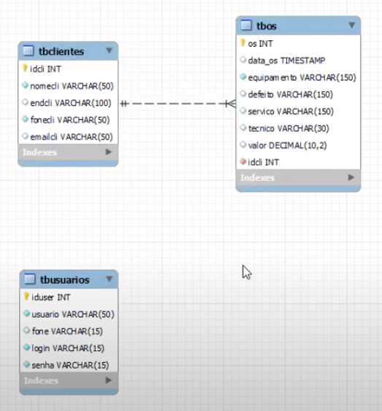
Criar um banco de dados

Slide 9
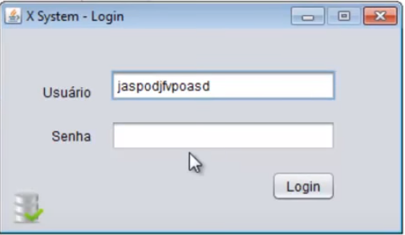
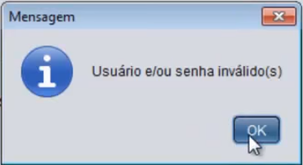
Telas

Slide 10
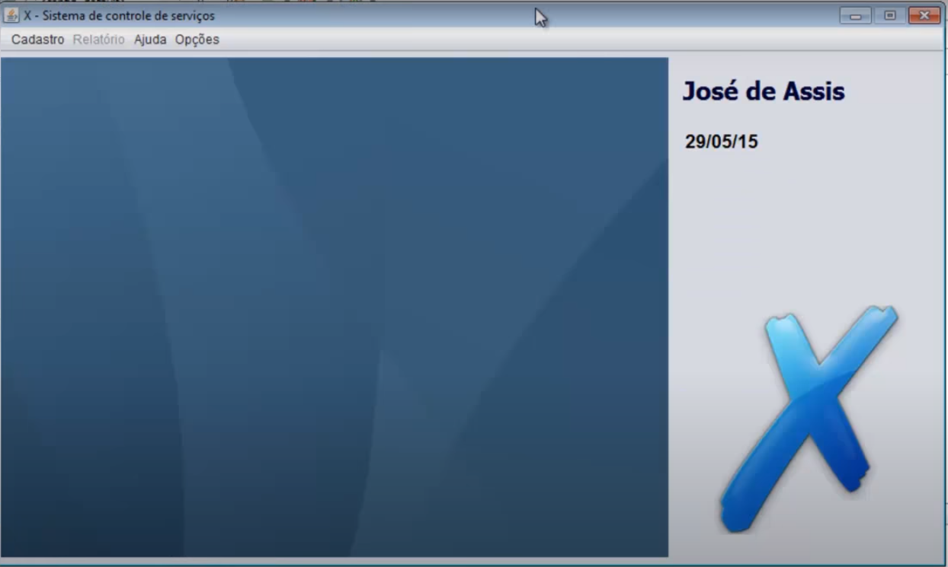
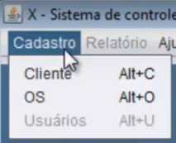
Tela – USUÁRIO COMUM

Slide 11
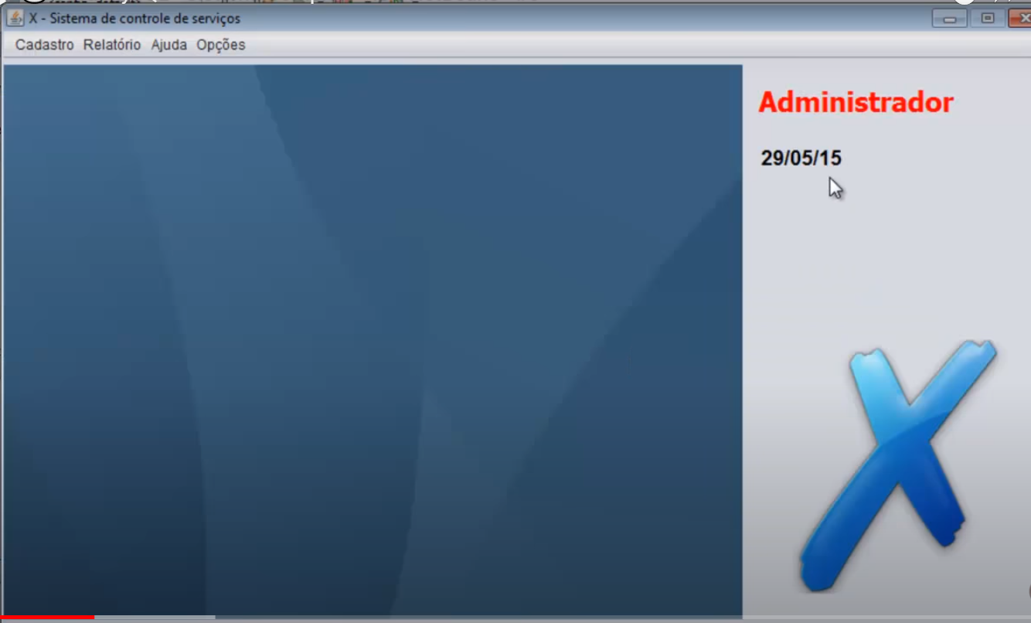

Tela – USUÁRIO ADM

Slide 12
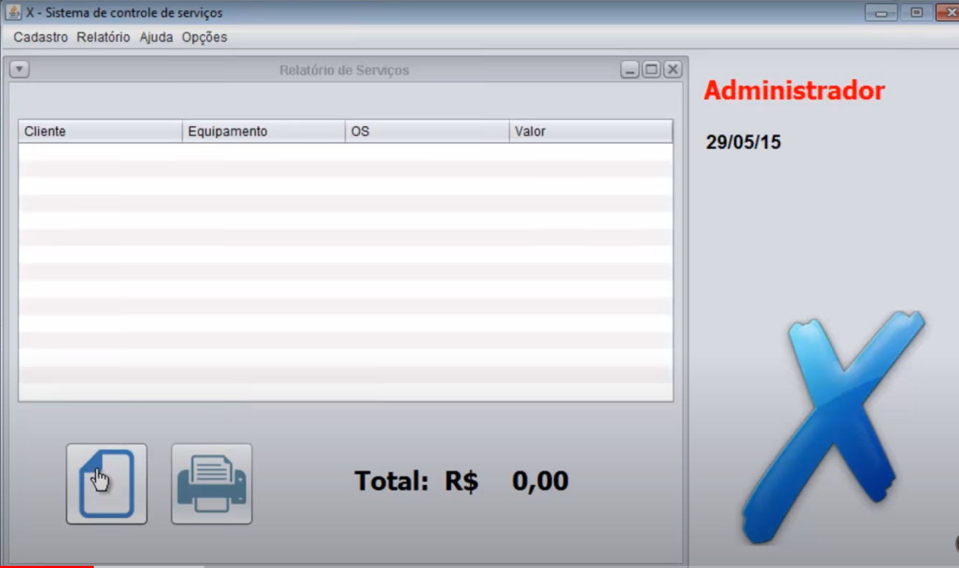
Tela – USUÁRIO ADM

Slide 13
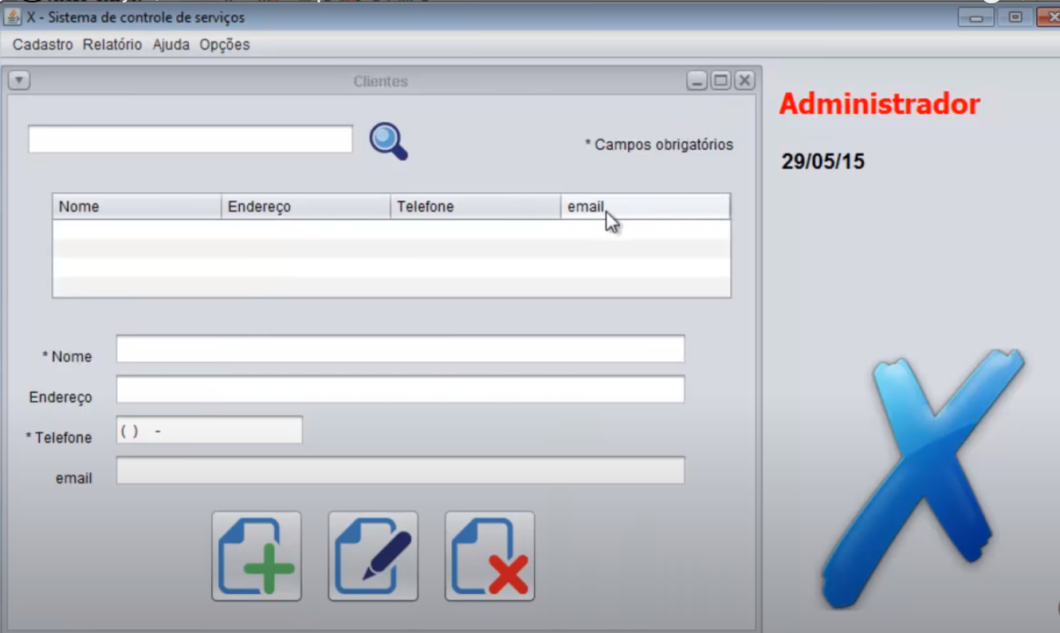
TELA - CLIENTES

Slide 14
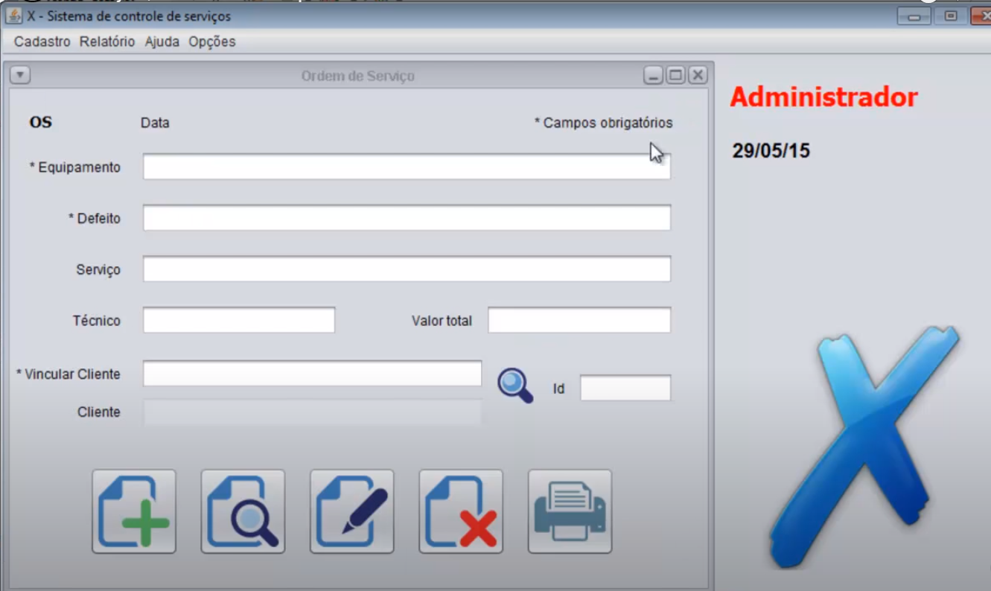
TELA – ORDEM DE SERVIÇO

Slide 15
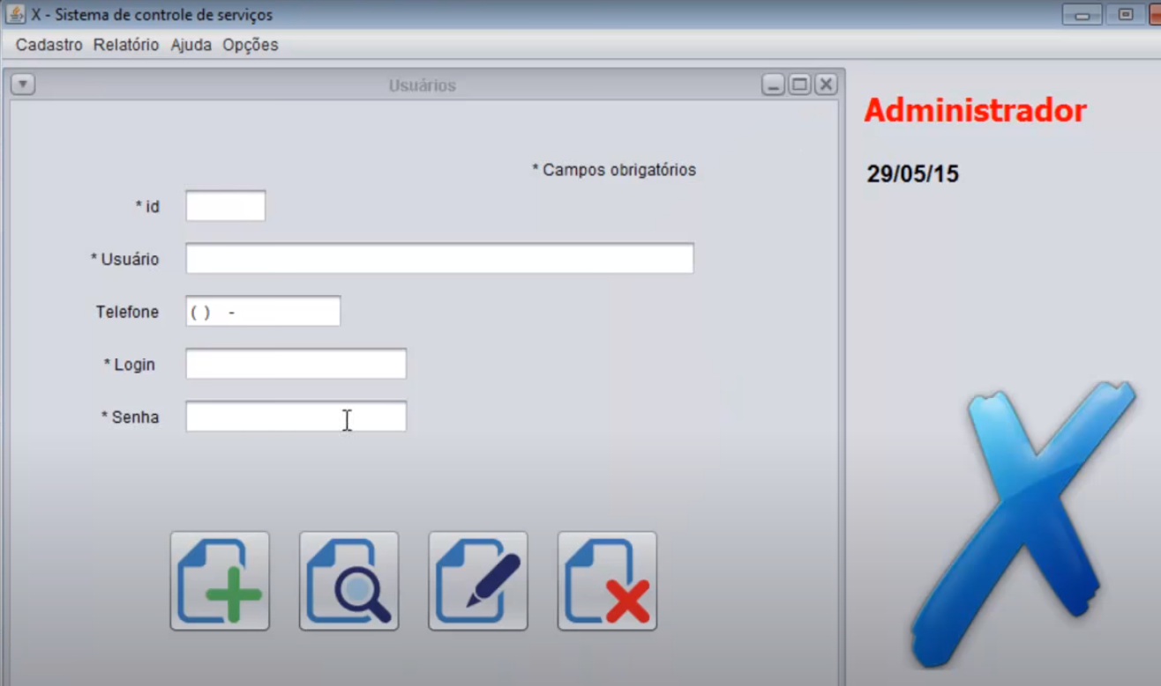
TELA – CADASTRO DE USUÁRIOS

Slide 16
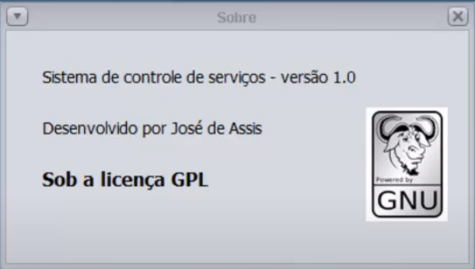
TELA SOBRE

Slide 17
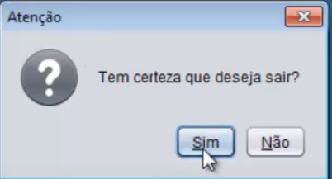
MENU SAIR

